Slide 1
pre lab4 + lab4

Slide 2
1. Pre lab4
设计和实现 ON/OFF button
考虑亚稳态（metastability）问题
考虑抖动（ bounce）问题
考虑脉宽变换

Slide 3
2. Pre lab4
开关和按钮有什么区别？
开关：状态性的，开关处于拨下的状态时状态一直不变。
按钮：触发性的，重点是每按下“一次”按钮算作一次输入。因此不管按了多久，按钮输出信号时长都不能超过一个时钟周期。
时钟周期
开关输出
按钮输出
按下
松开

Slide 4
2. Pre lab4
按钮输入自身还有几个特点：
1.按钮是异步输入，存在亚稳态问题。
2.按钮的弹簧开关被按下或释放时，机械触点将立刻振动几 毫秒，产生一个不稳定的开关信号。
3.按钮按下的时间不能满足一个时钟周期的条件，需要进行脉宽变换。
时钟周期
开关输出
按钮输出
按下
松开

Slide 5
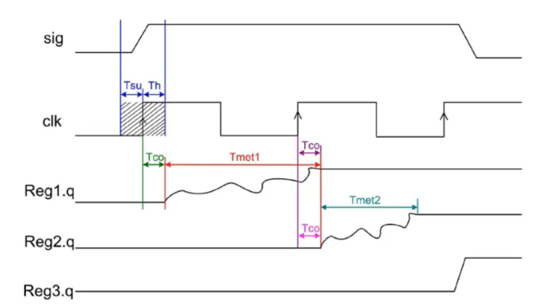
Metastability
亚稳态多见于异步信号中，但任何时序电路亚稳态都可能出现。此时触发器输出端Q在有效时钟沿之后比较长的一段时间处于不确定的状态，在稳定下来之前可能是毛刺、振荡、固定的某一电压值。
Tsu：set up time，指在触发器的时钟信号上升沿到来以前，数据稳定不变的时间。
Th：hold time，在触发器的时钟信号上升沿到来以后，数据稳定不变的时间。
Tco：clock output delay，由 clk 触发到输出数据有效之间最大延迟时间。
如果Tsu、Th不够，数据将不能在这个时钟上升沿被稳定的打入触发器

Slide 6
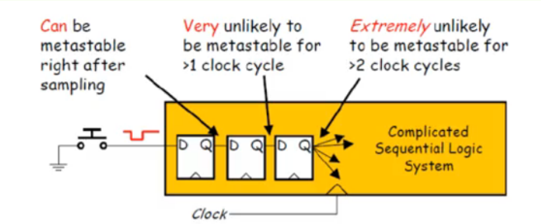

2. Pre lab4
Remove Metastability
阻止亚稳态的传播并提供时间使其稳定下来：使用多级触发器连接。
一般来讲，使用两级触发器的级联就足够了。

Slide 7
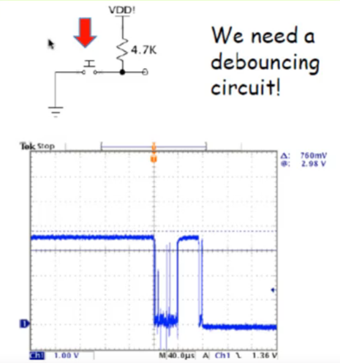
2. Pre lab4
第二个问题：机械触点的颤动。
最简单的想法：在颤动的时间内不采样，等到颤动结束采样。
经验结果：一般延迟6.5-10ms比较合适。
检测到按钮被按下时，定时器开始计时，计时10ms再采样按钮的值，如果发现按钮没被按下，认为是噪声，舍弃；否则就开始采样按钮的输出。
采样输出直至检测到按钮被松开，同样延时10ms再采样，若采样结果为按钮没被松开，认为是噪声，舍弃；否则认为按钮被松开，结束采样。
未按下高电平
按下
低电平
抖动

Slide 8
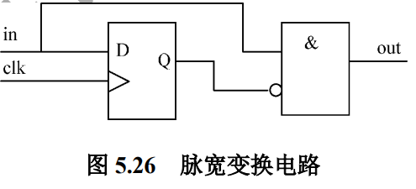
2. Pre lab4
第三个问题：脉宽变换。
目前已知输入是同步的（已消除亚稳态），时长大于一个时钟周期（10ns），希望将该输入的长度变为仅被一个时钟周期采样，只需使用下图所示的电路即可。
clk
in
Q
out
参照电路图编写代码

Slide 9
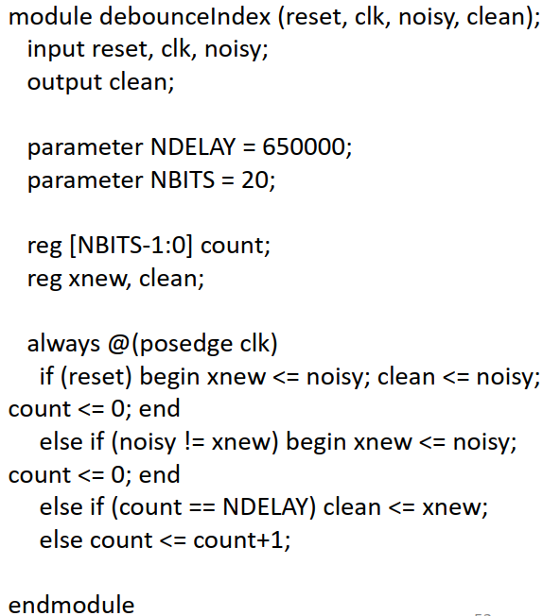
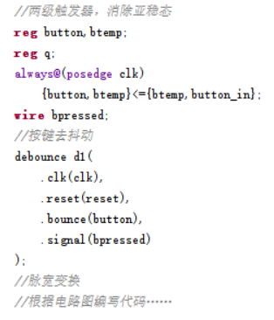
仿真时建议将该参数改小，比如改成10
综合时记得改回去！！！

Slide 10
推荐的lab4实验方案：
1.完成按钮处理模块，设计一个简单的电路（例如按下按钮切换LED灯的亮灭）来上板验证。
1.强制分成三个模块（同步、防抖、脉宽）。同步器+防抖动，约束到LED上。（自己看防抖代码）
2.1+脉宽变换，写一个顶层文件，实现按下按钮切换LED灯的亮灭
2.完成lab4的FSM模块，设计仿真测试文件，测试状态转换无误。
教仿真文件怎么写
3.完成lab4的数码管显示模块，将上述的几个模块连接到一起，上板验证。
1.数码管显示，8个开关控制亮1-8，全关显示0，其余状态显示9，奇偶数在两个数码管显示。
4.以上所有综合，形成lab4

Slide 11
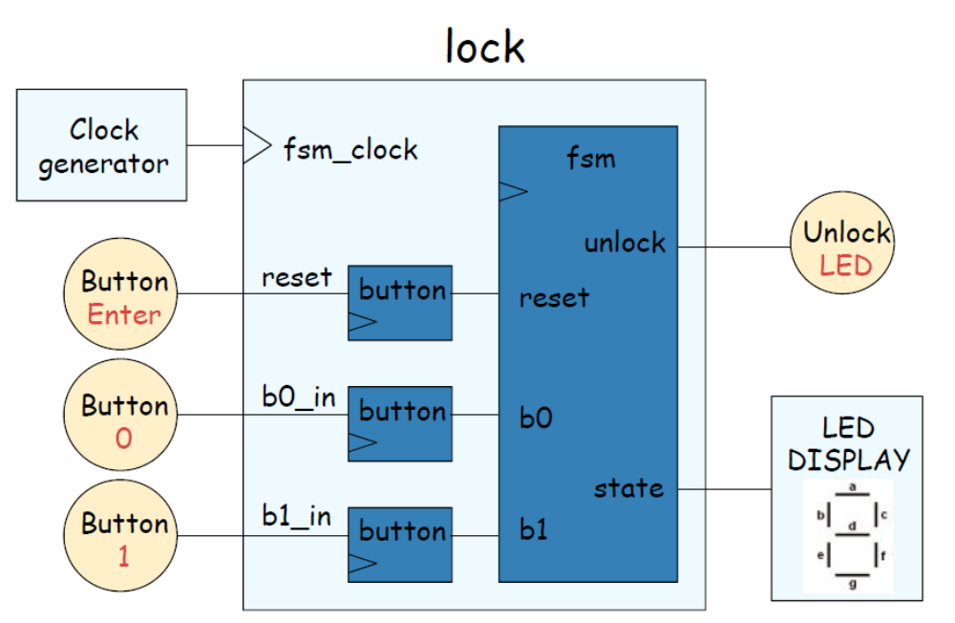
2.lab4
Implement the Electronic lock learnt in class with the following function diagram (see slides of lecture 5).
绘制FSM的状态图。
编写FSM的行为级Verilog模块。
使用Lab 3中的方法编写一个测试文件。
在上图中写下整个设计的Verilog描述，并在开发板中进行测试。
下面的内容不要求验收，附在实验报告中即可。
手动计算FSM，以仅使用D触发器和and/OR/NOT门绘制FSM的电路。
根据自己计算的FSM电路图，编写FSM的Verilog模块：对于下一个状态逻辑和输出逻辑，使用“assign”语句来描述组合逻辑，对于D触发器，使用“always”语句来进行描述。
对于整个设计，将步骤2）中设计的FSM模块替换为步骤6）中设计，并在您的板中实现整个设计。

Slide 12
实验报告的内容：
1. prelab4文档要求中的测试结果
2.行为级代码、仿真以及板子上的结果
3.手写状态图，由状态转换表获得状态方程、驱动方程的过程，
以及最后的状态机电路
4.根据手写的状态机电路写成的电路级代码

Slide 13
功能介绍
输入input：
按钮：reset
按钮：按下一次输入一个0
按钮：按下一次输入一个1
输出output：
LED：亮起来表明已解锁
七段数码管：显示当前状态

Slide 14
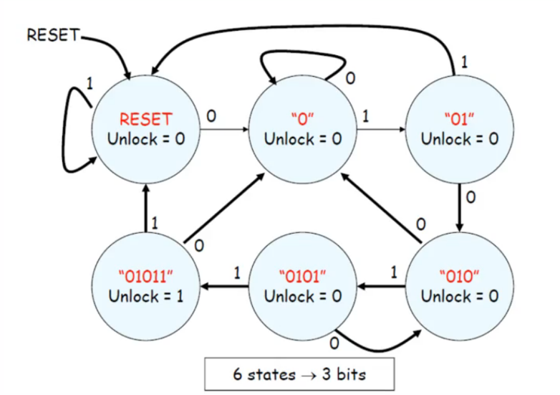
FSM

Slide 15
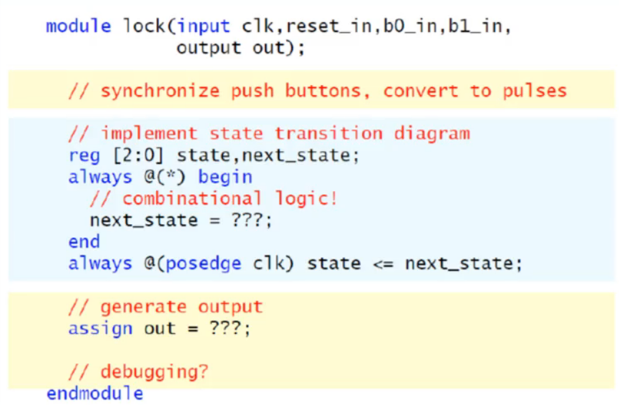
三段式状态机
次态逻辑
现态赋值
输出

Slide 16
module E_LOCK_FSM(
input clk,reset,b0,b1,
output out,
output [3:0] hex_display
);
//定义状态
parameter S_RESET = 0; parameter S_0 = 1;
parameter S_01 = 2; parameter S_010 = 3;
parameter S_0101 = 4; parameter S_01011 = 5;
reg [2:0] state, next_state;
//次态逻辑
always@(*) begin
if(reset) next_state = S_RESET;
else case (state)
S_RESET: next_state = b0 ? S_0 :b1 ? S_RESET:state;
S_0: next_state = b0 ? S_0 :b1 ? S_01 :state;
S_01: next_state = b0 ? S_010:b1 ? S_RESET:state;
S_010: next_state = b0 ? S_0 :b1 ? S_0101 :state;
S_0101: next_state = b0 ? S_010:b1 ? S_01011:state;
S_01011: next_state = b0 ? S_0 :b1 ? S_RESET:state;
default: next_state = S_RESET;
endcase
end
//现态赋值
always@(posedge clk) state<= next_state;
//输出
assign out = (state == S_01011);
assign hex_display = {1'b0,state};
endmodule
注意：不要在两个always语句里给同一变量赋值

Slide 17
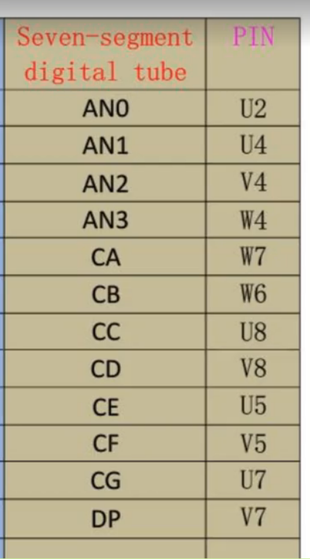
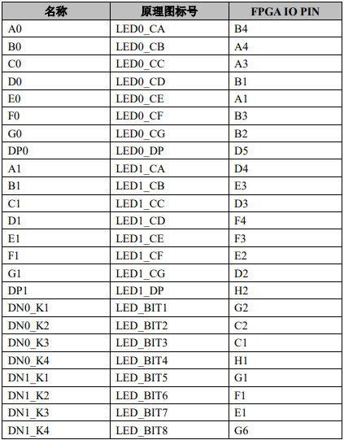
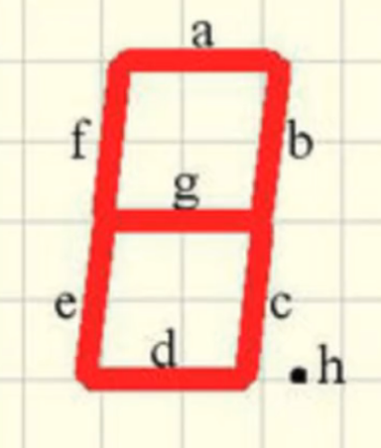
basys 3
ego 1

